Slide 1
AI
플래나이
PLANAI
쏟아지는 쪽지를, 흐름으로
마감·제출·취합 일정과 업무 메모를 한곳에 모으고,
AI가 정리·검색·브리핑을 돕는 로컬 우선 업무 플래너.
Notes:
플래나이(PLANAI). 쪽지로 쏟아지는 업무를 한곳에 모아 흐름으로 바꾸는 로컬 우선 플래너.

Slide 2




WHY
쪽지는 계속 쏟아지는데,
회의 메모
제출 마감
정리할 시간은 없다
쪽지가 여기저기 흩어진다
취합 요청
회의 메모, 취합 요청, 제출 목록이 앱마다 따로 논다.
마감이 코앞인데 안 보인다
교육 이수
실적 보고
무엇부터 급한지 한눈에 들어오지 않는다.
분류할 엄두가 안 난다
쌓아두기만 하다 결국 어디에 뒀는지 잊는다.
선행조사
"그거 어디 적었더라"
필요할 때마다 메모를 뒤지느라 시간을 쓴다.
Notes:
대상 사용자의 통증 4가지. 오른쪽은 흩어진 쪽지 더미로 시각화.

Slide 3


HOW
적기만 하면, 나머지는 알아서
1
2
3
쏟아 넣는다
알아서 묶인다
흐름이 보인다
쪽지를 그대로 붙여 넣거나
한 줄로 말하면 됩니다.
프로젝트·세부 항목으로
자동 분류되고 제목까지 붙습니다.
달력에 마감이 서고,
관련 노트와 일정이 이어집니다.
AI는 바로 저장하지 않습니다. 초안을 먼저 보여 주고, 확인한 것만 반영합니다.
Notes:
쏟아 넣기 → 자동 분류 → 흐름으로. AI는 초안을 먼저 제시하고 확인 후 반영.

Slide 4
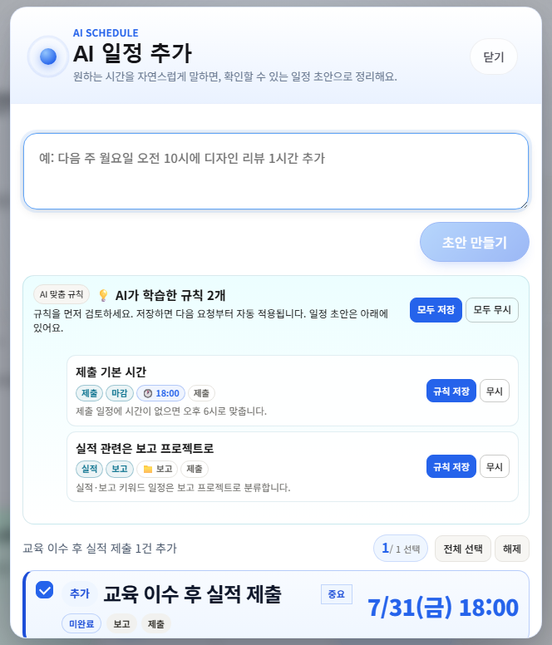

빠른 입력
한 줄이면, 일정이 된다
“다음주 금요일까지 교육 이수 후 실적 제출”
날짜·시간·종류까지
마감 표현을 읽어 실제 일정으로 바꿉니다.
확인 후 반영
초안 카드에서 원하는 항목만 골라 넣습니다.
반복은 규칙으로
"제출은 오후 6시" 같은 기준을 기억해 다음부터 자동 적용합니다.
Notes:
자연어 한 줄 → 초안 카드. 반복 기준은 user.md 규칙으로 저장되어 자동 적용.

Slide 5
자동 분류
던져두면, 알아서 제자리로
선행문헌
대조표
선행기술조사
프로젝트·세부 항목 자동 배정
새 노트를 백그라운드에서 읽고 알맞은 자리에 넣습니다.
협의 안건
→
특허심사 AI
제목도 알아서
내용만 적으면 AI가 짧은 제목을 붙입니다.
실적 집계
보고
직접 고치면 그때부터 고정
손댄 분류와 제목은 자동 변경 대상에서 빠집니다.
분류하느라 쓰던 시간을 그대로 돌려받습니다.
Notes:
노트를 넣기만 하면 프로젝트·세부 항목으로 자동 분류되고 제목도 자동 생성. 직접 고치면 고정.

Slide 6
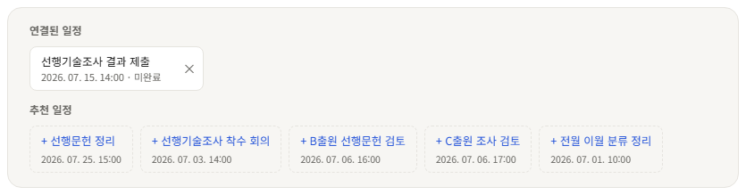

연결
따로 적은 것들이, 서로를 찾는다
관련 노트
선행기술조사 정리
심사관 협의 준비 메모
지금 보는 노트
↔
같은 맥락 · 제안
노트 ↔ 일정
노트를 일정에 연결하면 양쪽에서 서로를 오갑니다. 관련 있어 보이는 일정은 먼저 추천해 줍니다.
노트 ↔ 노트
같은 맥락의 노트를 찾아 "관련 노트"로 제안합니다. 지난달에 적어둔 메모가 오늘 다시 떠오릅니다.
흩어진 쪽지가 아니라, 이어진 기록이 됩니다.
Notes:
노트-일정 양방향 연결과 추천, 노트끼리 관련 노트 제안.

Slide 7
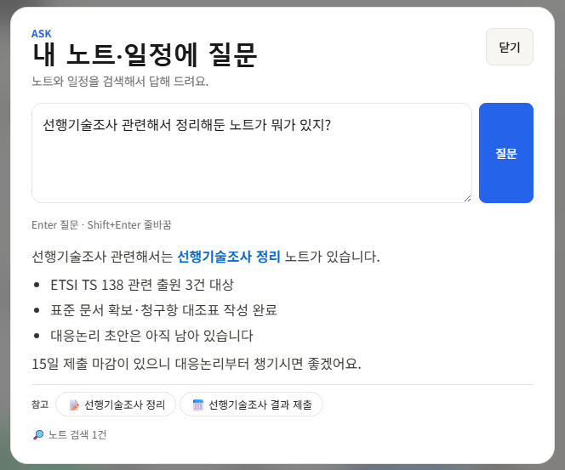

찾기
"어디 적었더라?"
물어보면 찾아준다
메모와 일정을 뒤져 답한다
한 줄만 물으면 흩어진 기록을 대신 찾아 줍니다.
근거를 눌러 바로 이동
답변에 붙은 노트·일정을 클릭하면 그 화면으로 갑니다.
무엇을 찾았는지 보여 준다
어떤 검색을 몇 번 했는지 함께 표시합니다.
Notes:
질문 기능: 노트·일정 검색 후 답변, 근거 칩으로 이동, 도구 호출 내역 표시.

Slide 8
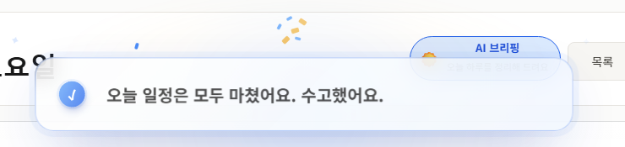
END OF DAY
오늘 하루도, 고생했어요
오늘의 마지막 일정을 끝내면 색종이가 터지고 응원 배너가 뜹니다.
할 일을 지우는 앱이 아니라, 하루를 잘 마쳤다고 말해 주는 앱이고 싶었습니다.
Notes:
가장 강조할 슬라이드. 하루의 마지막 일정을 완료하면 색종이 효과와 '수고했어요' 배너가 뜬다. 애니메이션 줄이기 설정 시 정적 배너만.

Slide 9
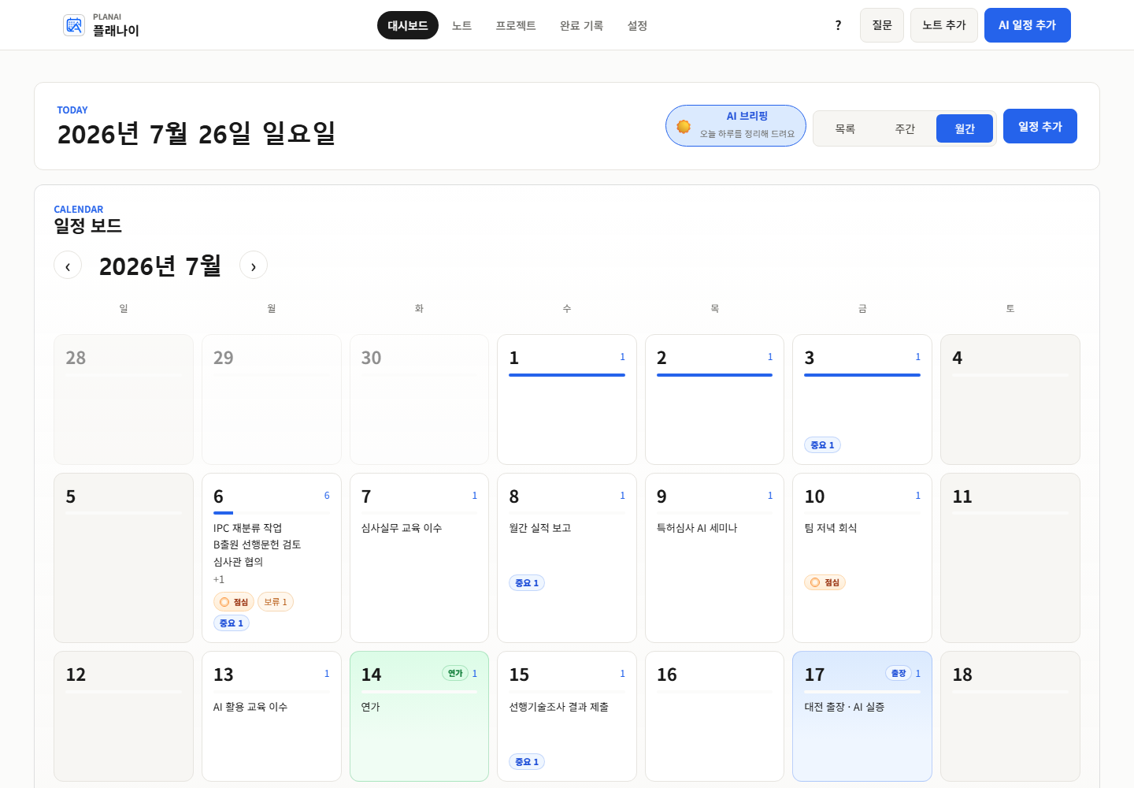
한눈에
오늘 뭐가 급한지, 한눈에
마감·제출이 달력에
급한 날이 먼저 눈에 띄고, 연가·출장은 셀 색으로 구분됩니다.
날짜를 누르면
그 날 할 일만 목록으로. 상태 배지가 곧 필터입니다.
끝낸 일은 흐리게
완료·취소는 가라앉고 남은 일만 또렷하게 남습니다.
Notes:
대시보드 월간 보기. 마감 표식, 선택일 목록, 상태별 구분.

Slide 10

안심
전부 내 컴퓨터에
계정도 서버도 없이
AI가 꺼져 있어도
백업은 파일 하나
모든 데이터는 브라우저 안(IndexedDB)에 저장됩니다.
달력·노트·프로젝트는 그대로 동작합니다.
JSON으로 내보내고 되돌립니다.
쏟아지는 쪽지는 정리되고, 마감은 먼저 보이고,
하루의 끝에는 고생했다고 말해 준다.
플래나이(PLANAI) · github.com/sohnjun96/AI-Planner
Notes:
로컬 우선 데이터 보관과 제품 철학으로 마무리.

